Slide 1
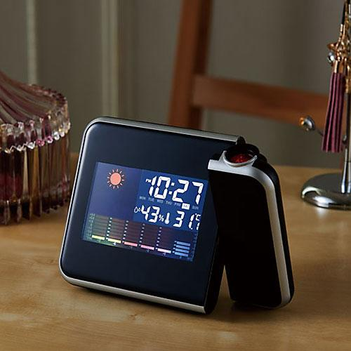
【提案書】
プロジェクター機能付ウェザークロック
ひと目で時刻、日付、気温、湿度、天気が確認できるデジタルクロック。さらにプロジェクター機能で壁や天井で時刻を表示することも可能です。記念用等にオリジナル名入れも可能。
特徴
納期
納期スペース
仕様
素材 : ABS樹脂
サイズ : W150 x D60 x H105 mm
重量 : 172g
付属品 : 本体x１ 機能：時計、アラーム、スヌーズ、カレンダー、温度計、湿度計、気温変化グラフ、天気予報、時刻プロジェクター機能、バックライト
お見積
お見積りスペース

